Slide 1
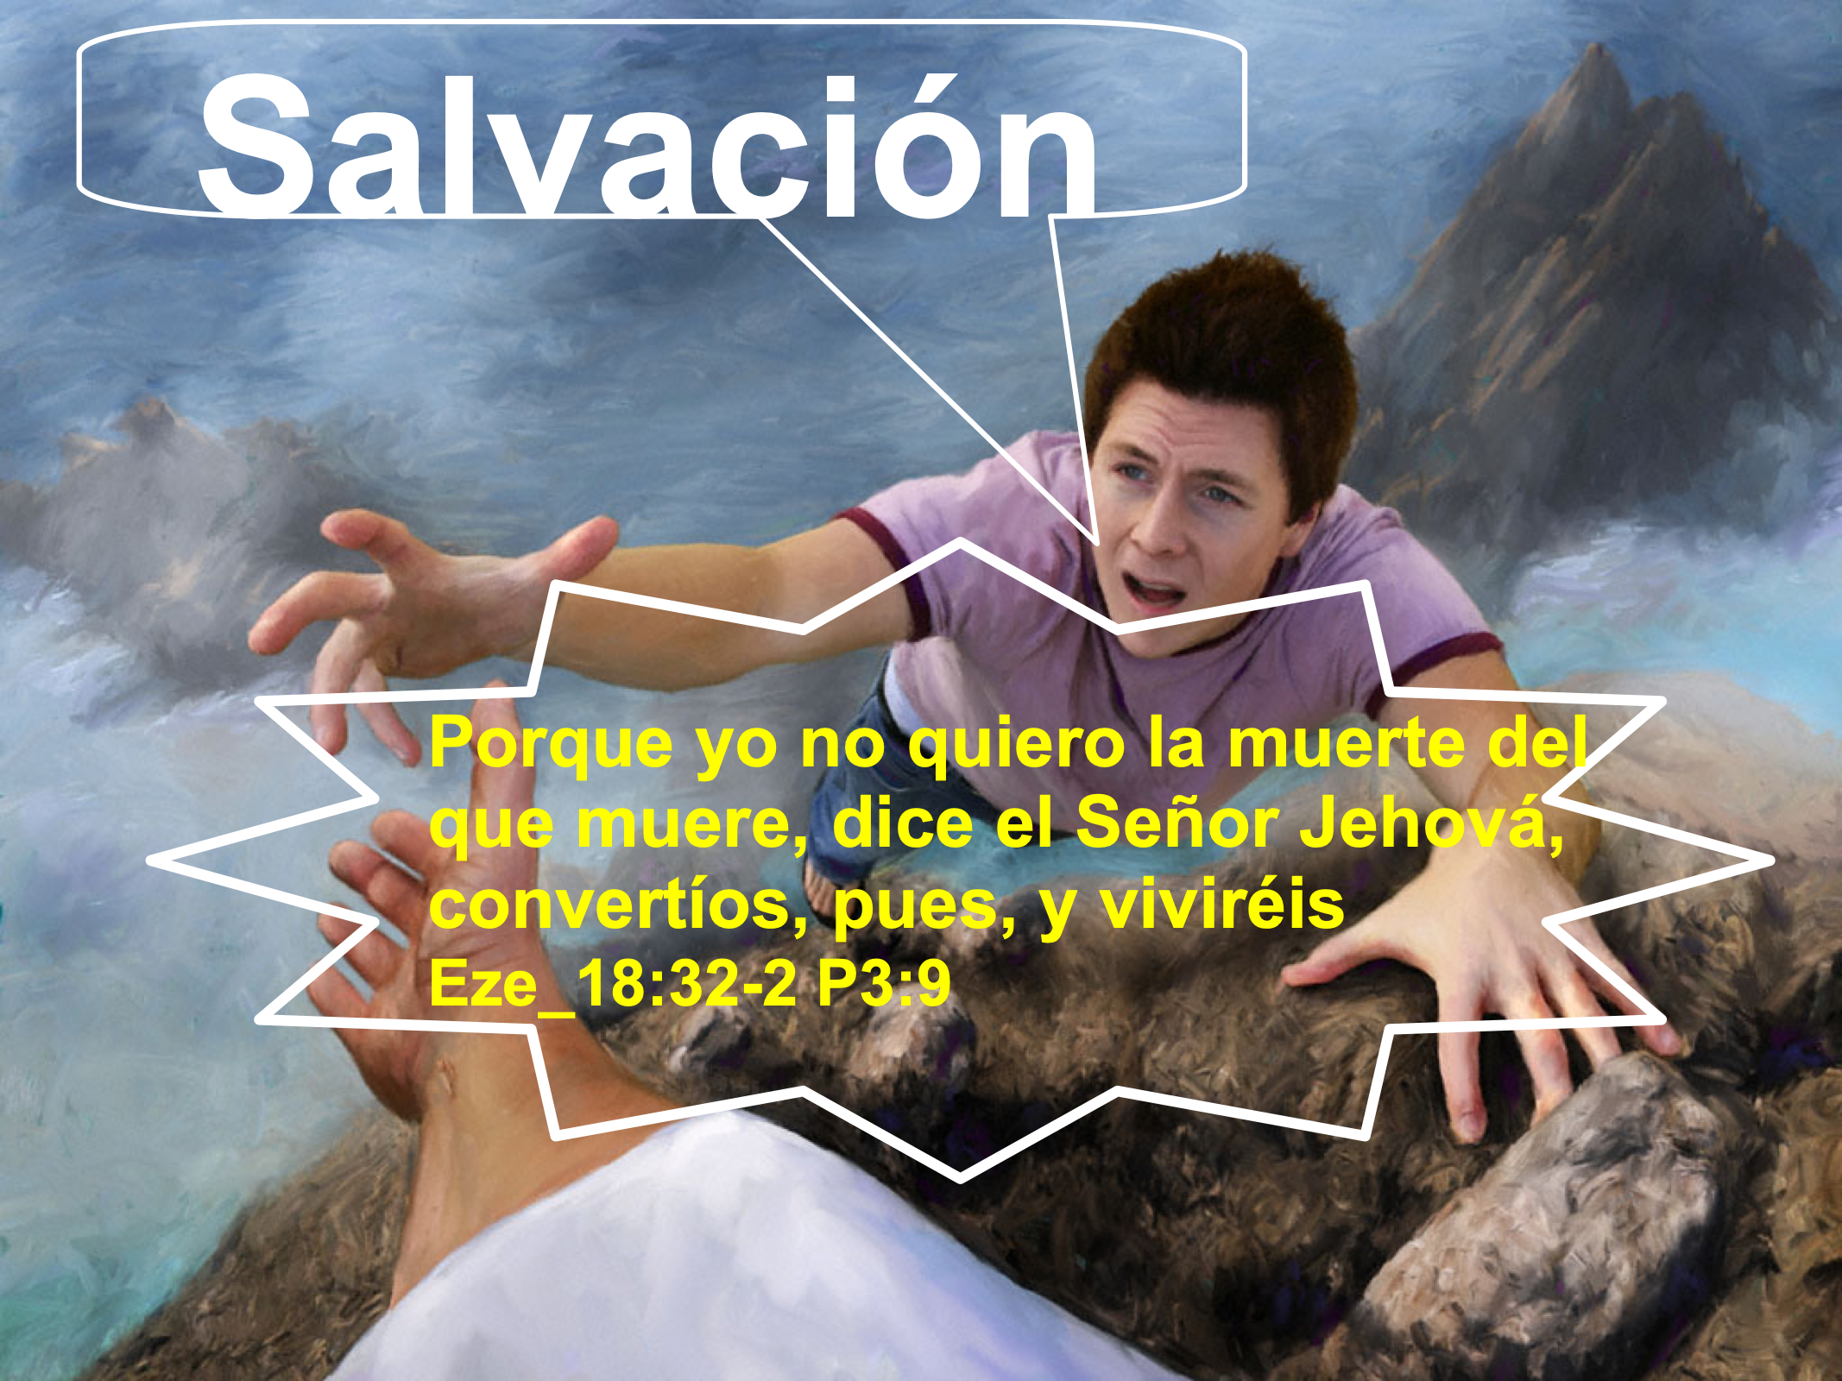
Señor Sálvame

Slide 2
Consideremos
La Pregunta
Más IMPORTANTE

Slide 3
!Debe de ser la pregunta más Importante¡
El hombre esta perdido y la salvación esta de por medio
Isaías 59:1,2; Rom 3:23; 6:23; 2 Tes 1:7-9
¿Qué Tengo que Hacer Para ser SALVO?
¡Consideraremos la respuesta que la Biblia da a esta pregunta
En algunos ejemplos bíblicos¡
Notes:
Isaías 59:1-2
He aquí que no se ha acortado la mano de Jehová para salvar, ni se ha agravado su oído para oír;Isa 59:2 pero vuestras iniquidades han hecho división entre vosotros y vuestro Dios, y vuestros pecados han hecho ocultar su rostro de vosotros, para no oír.
Romanos 3:23
por cuanto todos pecaron, y están destituidos de la gloria de Dios;
ROM 6:23
Porque la paga del pecado es muerte; mas el don de Dios es vida eterna en Cristo Jesús Señor nuestro
2Th 1:7 y a vosotros que sois atribulados, daros reposo con nosotros, cuando se manifieste el Señor Jesús desde el cielo con los ángeles de su poder,
2Th 1:8 en llama de fuego, para dar retribución a los que no conocieron a Dios, ni obedecen al evangelio de nuestro Señor Jesucristo;
2Th 1:9 los cuales sufrirán pena de eterna perdición, excluidos de la presencia del Señor y de la gloria de su poder,
2Th 1:10 cuando venga en aquel día para ser glorificado en sus santos y ser admirado en todos los que creyeron (por cuanto nuestro testimonio ha sido creído entre vosotros)

Slide 4
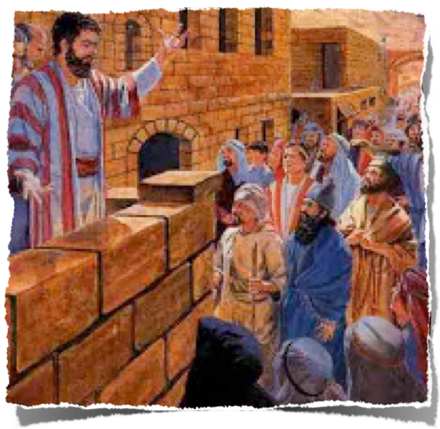
Esa fue la pregunta en Pentecostés
¿Varones Hermanos Qué tengo que hacer
Para ser SALVO?
³⁷ . . . Varones hermanos, ¿qué haremos?
³⁸Entonces Pedro les dijo: Arrepentíos, y bautícese cada uno de vosotros en el nombre de Jesucristo para perdón de los pecados
Notes:
Hch 2:1. Cuando llegó el día de Pentecostés estaban todos unánimes juntos (4) y fueron llenos del E.S.
Y moraban entonces en Jerusalén,varones piadosos de todas las naciones. De todas las naciones bajo el cielo.
(14) entonces Pedro,poniéndose en pie con los once,alzo la voz y les hablo diciendo: varones Judíos,y todos los que habitáis en Jerusalén esto os sea notorio y oíd mis palabras.
(22-23). Act 2:22 Varones israelitas, oíd estas palabras: Jesús Nazareno, varón aprobado de Dios entre vosotros con milagros y prodigios, y señales que Dios hizo en medio de vosotros por medio de Él, como también vosotros sabéis.Act 2:23 A Éste, entregado por determinado consejo y presciencia de Dios, prendisteis y matasteis por manos de los inicuos, crucificándole;Act 2:24 a quien Dios resucitó, habiendo soltado los dolores de la muerte, por cuanto era imposible ser retenido por ella.
Act 2:36 Sepa, pues, ciertísimamente toda la casa de Israel, que a este Jesús que vosotros crucificasteis, Dios le ha hecho Señor y Cristo.Act 2:37 Y al oír esto, se compungieron de corazón, y dijeron a Pedro y a los otros apóstoles: Varones hermanos, ¿qué haremos?
ESA PREGUNTA QUE ELLOS HACEN, LLEVA ESA IDEA. QUE TENGO QUE HACER PARA SER SALVO?
Pedro les dice lo que tienen que hacer en el ver 38
Act 2:38 Entonces Pedro les dijo: Arrepentíos, y bautícese cada uno de vosotros en el nombre de Jesucristo para perdón de los pecados; y recibiréis el don del Espíritu Santo.

Slide 5
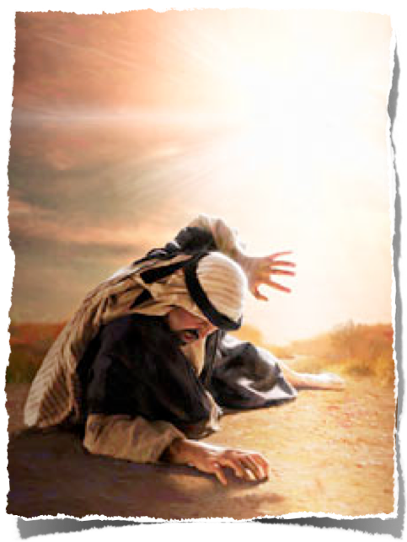

Esa fue la pregunta de Saulo
Cuando tuvo su Encuentro con El Señor Jesucristo
¿Qué Tengo que Hacer Para ser SALVO? 6
Hch 9:6-22:15,16
⁶ Y él, temblando y temeroso, dijo: Señor, ¿qué quieres que yo haga?
Y el Señor le dijo: Levántate y entra en la ciudad, y se te dirá lo que debes hacer.
Notes:
LOS HECHOS DE ESTEBAN
hechos 6:8-11
DEFENSA Y MUERTE DE ESTEBAN
7:58 echándole fuera de la cuidad, le apedrearon; y los testigos pusieron sus ropas a los pies de un joven que se llamaba Saulo.
8:1 Saulo consentía en su muerte. En aquel hubo una gran persecución contra la iglesia que estaba en Jerusalén, y todos fueron esparcido
9:1 Saulo aún respirando amenazas y muerte contra los discípulos vino al sumo sacerdote,
Act 9:2 y pidió de él cartas para las sinagogas de Damasco, para que si hallase algunos de este Camino, ya fuesen hombres o mujeres, los trajese presos a Jerusalén.Act 9:3 Y yendo él por el camino, al acercarse a Damasco, súbitamente le cercó un resplandor de luz del cielo;Act 9:4 y cayendo en tierra, oyó una voz que le decía: Saulo, Saulo, ¿por qué me persigues?Act 9:5 Y él dijo: ¿Quién eres, Señor? Y el Señor dijo: Yo soy Jesús a quien tú persigues; dura cosa te es dar coces contra los aguijones.Act 9:6 Y él, temblando y temeroso, dijo: Señor, ¿qué quieres que yo haga? Y el Señor le dijo: Levántate y entra en la ciudad, y se te dirá lo que debes hacer.
9:10-11 Act 9:10 Y había un discípulo en Damasco llamado Ananías, al cual el Señor dijo en visión: Ananías. Y él respondió: Heme aquí, Señor.Act 9:11 Y el Señor le dijo: Levántate, y ve a la calle que se llama Derecha, y busca en casa de Judas a uno llamado Saulo, de Tarso; porque he aquí, él ora
DILE LO QUE TIENE QUE HACER PARA SER SALVO
EN HECHOS
Act 22:16 Ahora, pues, ¿por qué te detienes? Levántate y sé bautizado; y lava tus pecados invocando el nombre del Señor.
Cuando esta presentando su defensa delante del Rey Agripa,
El menciona que
Act 26:19 Por lo cual, oh rey Agripa, no fui rebelde a la visión celestial,

Slide 6
Pablo no fue salvo en la aparición
Si no que se le mando que fuera a Damasco
¿Qué haré Señor?
Hch 22:10,16
¹⁰ ¿Qué haré, Señor?
Y el Señor me dijo: Levántate y ve a Damasco, y allí se te dirá todo lo que está ordenado que hagas
16 Ahora, pues, ¿por qué te detienes? Levántate y sé bautizado; y lava tus pecados invocando el nombre del Señor
Hch 26:19 Por lo cual, oh rey Agripa, no fui rebelde a la visión celestial,
Notes:
Miguel

Slide 7
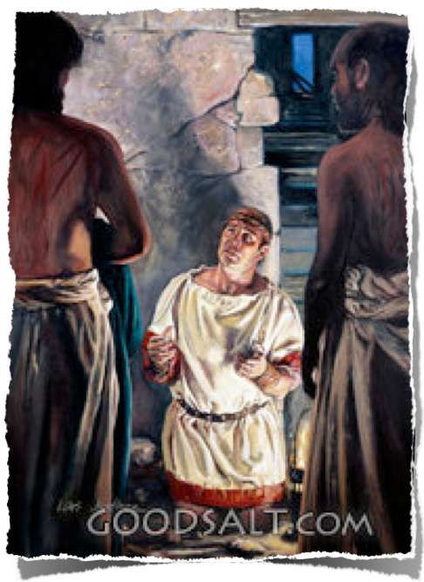
La pregunta del carcelero de Filipos
¿Qué Tengo que Hacer Para ser SALVO?
Hch 16:30-34
³⁰ y sacándolos, les dijo: Señores, ¿qué debo hacer para ser salvo?
³¹ Y ellos dijeron: Cree en el Señor Jesucristo, y serás salvo tú, y tu casa.
Creer aquí implica, aceptar lo que a continuación le iban a enseñar (Ver 32-33).
Notes:
El Carcelero de Filipos
Hch 16:25-32 Pero a medianoche, orando Pablo y Silas, cantaban himnos a Dios; y los presos los oían. Entonces sobrevino de repente un gran terremoto, de tal manera que los cimientos de la cárcel se sacudían; y al instante se abrieron todas las puertas, y las cadenas de todos se soltaron. Despertando el carcelero, y viendo abiertas las puertas de la cárcel, sacó la espada y se iba a matar, pensando que los presos habían huido.
Mas Pablo clamó a gran voz, diciendo: No te hagas ningún mal, pues todos estamos aquí. Él entonces, pidiendo luz, se precipitó adentro, y temblando, se postró a los pies de Pablo y de Silas; y sacándolos, les dijo: Señores, ¿qué debo hacer para ser salvo? Ellos dijeron: Cree en el Señor Jesucristo, y serás salvo, tú y tu casa

Slide 8
El entendió lo que tenia que hacer
Hch 16:32-33
³² Y le hablaron a el y a todos los que estaban en su casa.
³³ Y él, tomándolos en aquella misma hora de la noche, les lavó las heridas; y
enseguida fue bautizado él, y todos los suyos.
¡ Para ser
SALVO!

Slide 9
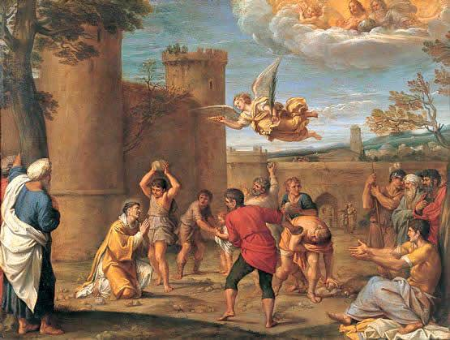
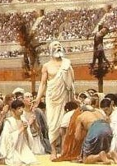
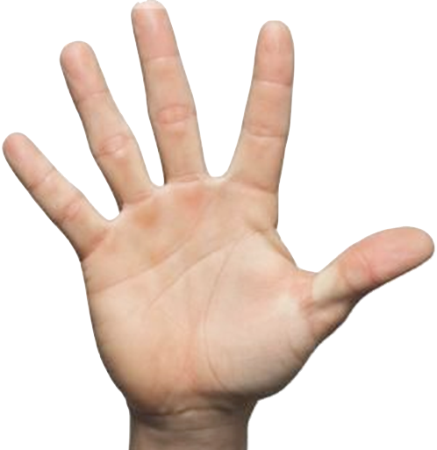
¿Hoy día Qué tienen que hacer Las Personas Para ser SALVAS?
Arrepentirse
Apedreamiento
De Estaban
Creer
3
Confesar
4
2
Rom. 10:17
Oír
1
Jn 8:24; Heb 11:6
Ser Bautizado
Lucas 13:3,5; Hch 17:30
5
Mat. 10:32,33; Rom 10:9
PERSEVERAR HASTA EL FIN
Apocalipsis 2:10
Hch 2:38; 1 Ped 3:21
Notes:
Oír......17 Así que la fe es por el oír, y el oír, por la palabra de Dios.
CREER....
Jn 8:24 Por eso os dije que moriréis en vuestros pecados; porque si no creéis que yo soy, en vuestros pecados moriréis.
Heb 11:6 Pero sin fe es imposible agradar a Dios; porque es necesario que el que a Dios se acerca, crea que le hay, y que es galardonador de los que le buscan.
ARREPENTIRSE
Luc 13:1 En este mismo tiempo estaban allí unos que le contaban acerca de los galileos, cuya sangre Pilato había mezclado con sus sacrificios.Luk 13:2 Y respondiendo Jesús, les dijo: ¿Pensáis que estos galileos, porque padecieron tales cosas, eran más pecadores que todos los galileos?Luk 13:3
Os digo: No, antes si no os arrepentís, todos pereceréis igualmente.
Hch 17:30 Pero Dios, habiendo pasado por alto los tiempos de esta ignorancia, ahora demanda a todos los hombres en todo lugar, que se arrepientan;
CONFESAR
Mat 10:32 Cualquiera, pues, que me confesare delante de los hombres, también yo le confesaré delante de mi Padre que está en el cielo.Mat 10:33 Y cualquiera que me negare delante de los hombres, también yo le negaré delante de mi Padre que está en el cielo.
Rom 10:9 Que si confesares con tu boca al Señor Jesús, y creyeres en tu corazón que Dios le levantó de los muertos, serás salvo.Rom 10:10 Porque con el corazón se cree para justicia, mas con la boca se hace confesión para salvación.

Slide 10

Un Principio de Dios
desde toda su Creación
¡En relación a lo Qué el Hombre Tiene que Hacer Para ser
SALVO!
Dios Habla
Hombre
Lo cree
Hombre Obedece
Dios
Salva

Slide 11
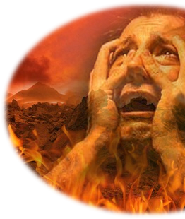

Un Principio de Dios desde toda su Creación
El incrédulo y desobediente serán Condenados
Infierno
Dios Habla
Hombre
No Cree
Hombre
Desobedece
Des
El Hombre se Condena
Mat 25:41
2 Tesalonicenses 1:7-10
El Señor Jesús desde el cielo con los ángeles de su poder en llama de fuego, para dar retribución a los que no conocieron a Dios, ni obedecen al evangelio de nuestro Señor Jesucristo; los cuales sufrirán pena de eterna perdición, excluidos de la presencia del Señor y de la gloria de su poder,

Slide 12

¿Hay alguien aquí que ya ha entendido lo que tiene que hacer, y desea SER SALVO(a)?
2 Corintios 6:2
En tiempo aceptable te he oído, Y en día de salvación te he socorrido. He aquí ahora el tiempo aceptable;
he aquí ahora el día de salvación.

Slide 13
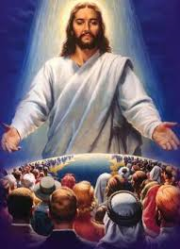
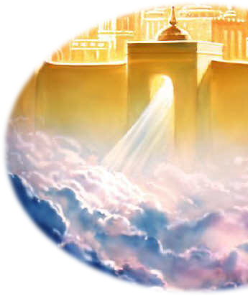

Después de esta vida, solo nos espera cualquiera de
Los 2 lugares
Juicio
Mat 25:46
Cielos
Infierno
Mat 25:41
2 Cor 5:10
Notes:
Mat 7:13 Entrad por la puerta estrecha: porque ancha es la puerta, y espacioso el camino que lleva á perdición, y muchos son los que entran por ella.
Mat 7:14 Porque estrecha es la puerta, y angosto el camino que lleva á la vida, y pocos son los que la hallan.
HADES
Quiere decir:
Un lugar en tinieblas. Lugar
ECCLESIATES 12:7
El polvo vuelva a la tierra, como era y el espíritu vuelva a Dios que lo dio.
Joh 5:28 No os maravilléis de esto; porque vendrá hora, cuando todos los que están en los sepulcros oirán su voz;
Joh 5:29 Y los que hicieron bien, saldrán á resurrección de vida; mas los que hicieron mal, á resurrección de condenación.
JUSTOS Y MALOS
Mat 13:41 Enviará el Hijo del hombre sus ángeles, y cogerán de su reino todos los escándalos, y los que hacen iniquidad,
Mat 13:42 Y los echarán en el horno de fuego: allí será el lloro y el crujir de dientes.
Mat 13:43 Entonces los justos resplandecerán como el sol en el reino de su Padre: el que tiene oídos para oir, oiga.
Mat 25:46 E irán éstos al tormento eterno, y los justos á la vida eterna
JUICIO
2Co 5:9 Por tanto procuramos también, ó ausentes, ó presentes, serle agradables:
2Co 5:10 📝 Porque es menester que todos nosotros parezcamos ante el tribunal de Cristo, para que cada uno reciba según lo que hubiere hecho por medio del cuerpo, ora sea bueno ó malo.
Rom 2:6 el cual pagará a cada uno conforme a sus obras:
Rev 20:12 Y vi a los muertos, grandes y pequeños, de pie delante del trono, y los libros fueron abiertos; y otro libro fue abierto, que es el libro de la vida, y los muertos fueron juzgados por lo que estaba escrito en los libros, según sus obras.

Slide 14
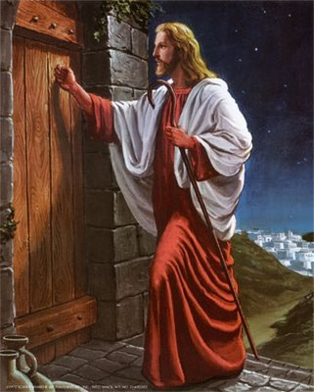
Rev 3:20
'He aquí, yo estoy a la puerta y llamo; si alguno oye mi voz y abre la puerta, entraré a él, y cenaré con él y él conmigo.

Slide 15
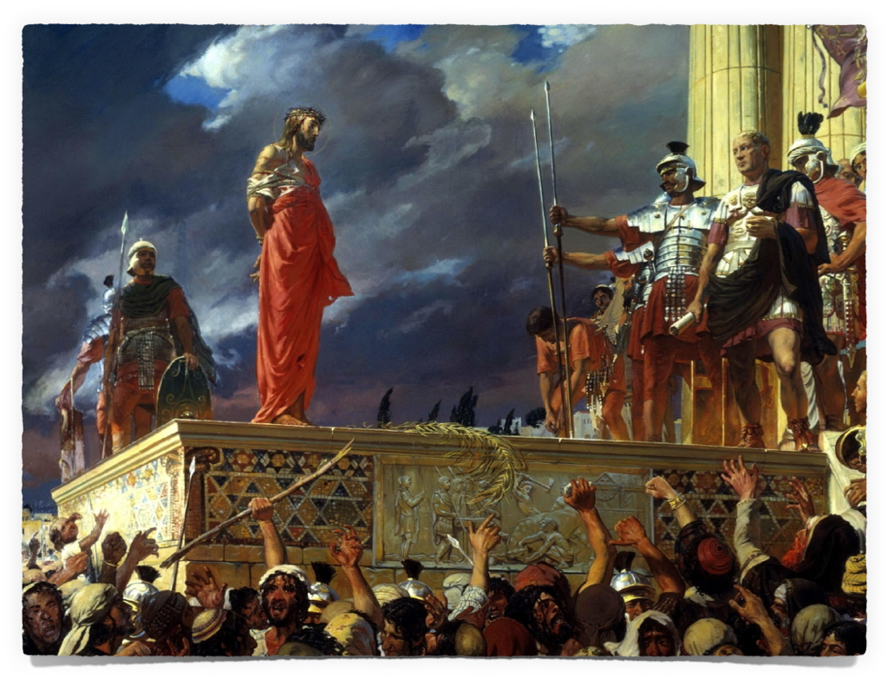
¿Qué, pues, haré de Jesús, llamado el Cristo?
Mateo 27:15-26
Todos le dijeron: ¡Sea crucificado!
Notes:
LOS SACERDOTES YA HABÍAN RESUELTO MATAR A JESÚS
LA CULPA: blasfemia
No se atrevieron a apedrearon como lo hicieron con Esteban. Si no que decidieron presentarlo a Poncio Pilato y ser jugado por los Romanos. Matthew 26:65-66
65 Entonces el sumo sacerdote rasgó sus vestiduras, diciendo: ¡Ha blasfemado! ¿Qué más necesidad tenemos de testigos? He aquí, ahora habéis oído su blasfemia.
66 ¿Qué os parece? Y respondiendo ellos, dijeron: ¡Culpable es de muerte!
AHORA MIREMOS CUAL FUE LA REACCIÓN DE PILATO CUANDO TUVO SU ENCUENTRO CON JESÚS.
John 18:28-32 LA LEY NO LES PERMITÍA MATAR A NADIE
28 Y llevaron á Jesús de Caifás al pretorio: y era por la mañana: y ellos no entraron en el pretorio por no ser contaminados, sino que comiesen la pascua.
29 Entonces salió Pilato á ellos fuera, y dijo: ¿Qué acusación traéis contra este hombre?
30 Respondieron y dijéronle : Si éste no fuera malhechor, no te le habríamos entregado.
31 Díceles entonces Pilato: Tomadle vosotros, y juzgadle según vuestra ley. Y los Judíos le dijeron: A nosotros no es lícito matar á nadie:
Luke 23:2
2 Y comenzaron á acusarle , diciendo: A éste hemos hallado que pervierte la nación, y que veda dar tributo á César, diciendo que él es el Cristo, el rey.

Slide 16
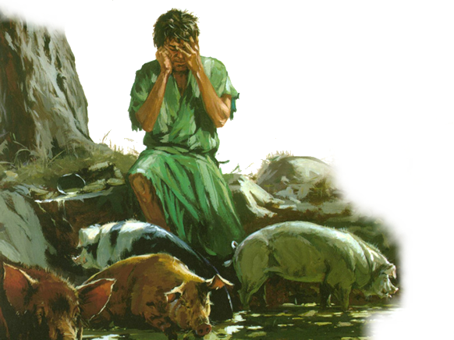
¿Y Ahora que?
El Ejemplo Clásico:
EL HIJO PRODIGO
Arrepentirse
Algo que tenemos que hacer- (Lucas 13:3,5; Hch 17:30)
Algo que Dios desea 2 Ped 3:9)
El Arrepentimiento no es fácil. Requiere un cambio Radical – (Eze. 18:20-32)
Notes:
.
2Pe 3:9 El Señor no retarda su promesa, según algunos la tienen por tardanza, sino que es paciente para con nosotros, no queriendo que ninguno perezca, sino que todos procedan al arrepentimiento

Slide 17
Conversiones en Hechos
Ejemplos
Pentecostés – 2:14-41
Samaria – 8:5-13
Eunuco – 8:35-39
Saulo– 9,22,26
Cornelio - 10:34-48
Lydia – 16:13-15
Carcelero – 16:30-34
Corintios - 18:8
Efesios - 19:3-5
Creyeron
Implica
12
36,37
Implica
43
14
31
8
Implica
Arrep
37,38
Implica
Implica
Implica
Implica
Implica
Implica
Implica
Implica
Confes
Implica
Implica
37
Implica
Implica
Implica
Implica
Implica
Implica
Baut
38,41
12,13
38
9:18
48
15
33
8
5

